Slide 1
Deep Photon Mapping Shilin Zhu et al., 2020, arXiv.

Slide 2
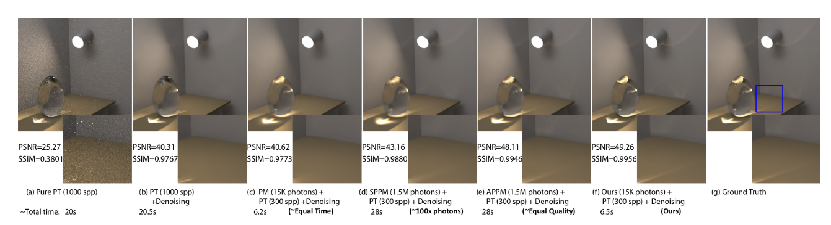
Deep Photon Mapping

Slide 3
Deep Photon Mapping
分野・概要
機械学習＋Photon Mapping（PM）
コントリビューション
初めての学習ベースPM
放射輝度推定に使うカーネル関数を学習
従来のアプローチとその問題点
stochastic PPM わずかに良い結果
adaptive PPM 同等
アプローチ
Position、 Direcions、寄与（Flux）
結果
未寄与パスの減少
効率的（低予算）かつ低分散
制限と今後の課題
本論文では2 bounceパス
もっとbounceが必要な場合はノイズが入る
K-d treeをもっと適した構造にできるかも？

Slide 4

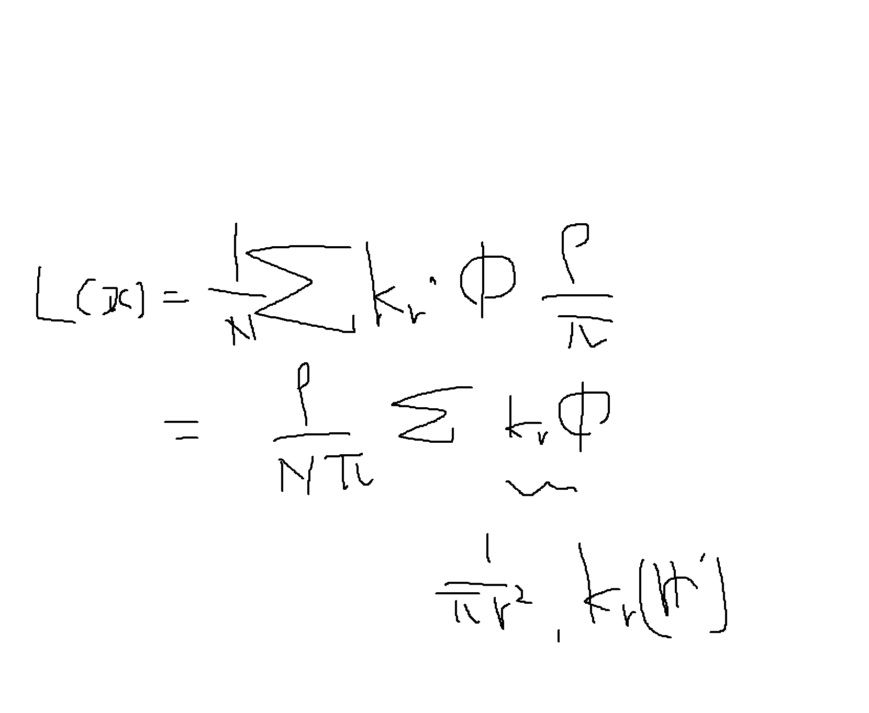
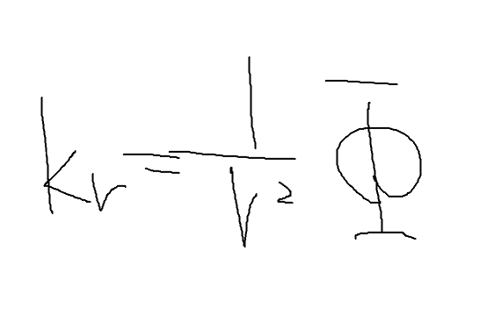
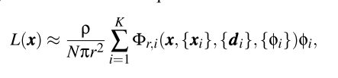
Deep Photon Mapping
Position Direcions 寄与（Flux）
カーネルの導出には近傍フォトン全部使う

Slide 5
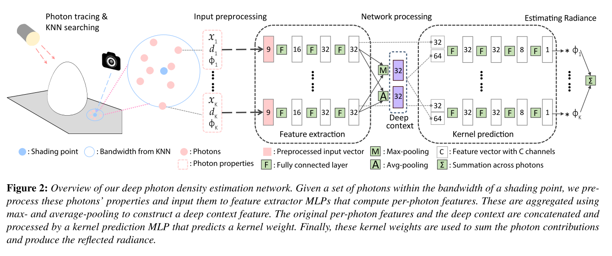
Deep Photon Mapping
Photon→ネットワーク→deep photon context vector

Slide 6

Deep Photon Mapping
HDR[0,∞]→[0,1]
実際にはさらに線形に[0,1]→[-1,1]

Slide 7
Deep Photon Mapping

Slide 8
Deep Photon Mapping

Slide 9
Deep Photon Mapping

Slide 10
Deep Photon Mapping

